Slide 1

Le projet « Git-moi tout »
Le répertoire pour tout savoir sur GIT

Slide 2

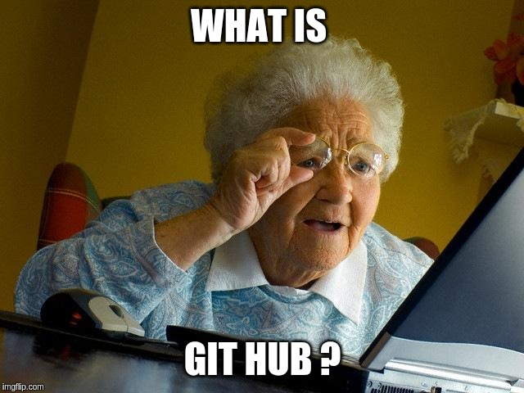
Le but du projet « GIT-moi-tout »
Permettre aux novices et au moins novices de comprendre :
C’est quoi GIT et pour quel usage ?
Comment fonctionne-t-il?
Comment bien démarrer avec GIT
Répondre aux questions et au problèmes que l’ont se poser en utilisant GIT

Slide 3
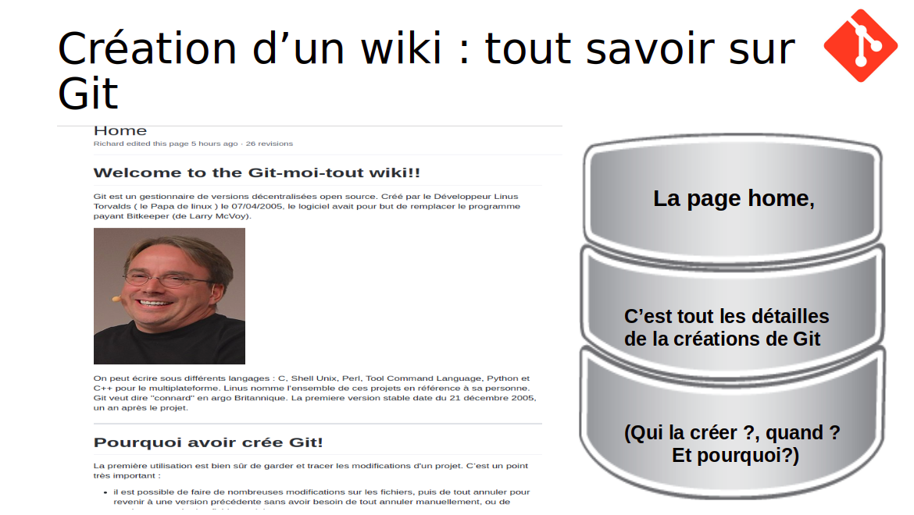
Home : Présentation de Git.
Installation et Configuration.
Les Fonctionnalités.
1 Erreur / 1 Solution
Alimentation du Twitter
FAQ

Slide 4
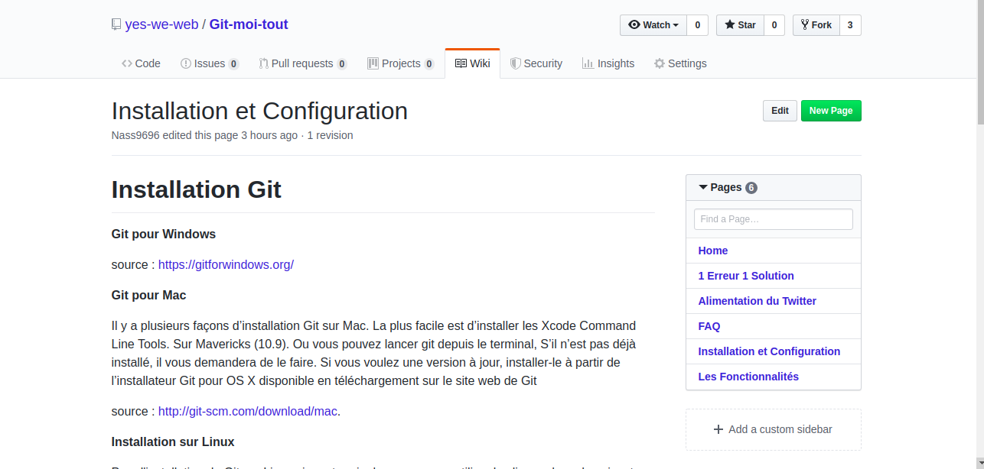
Création de contenus « Installation/Configuration »

Slide 5
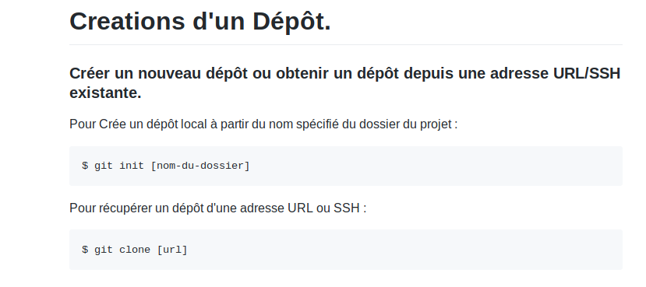
Création de contenus « Les fonctionnalités »

Slide 6
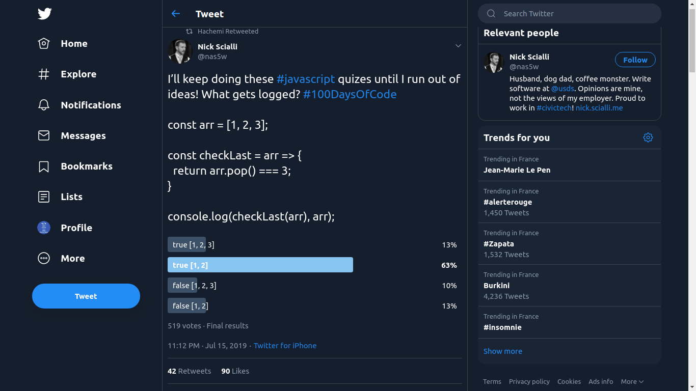
Création de contenus pour « Alimentation Twitter »
Alors voilà on à eu l’idée (enfin on a piqué l’idée sur le compte twitter de la photo de gauche), de faire des petits sondage, poser des questions, tweeter des liens du futur blog.

Slide 7
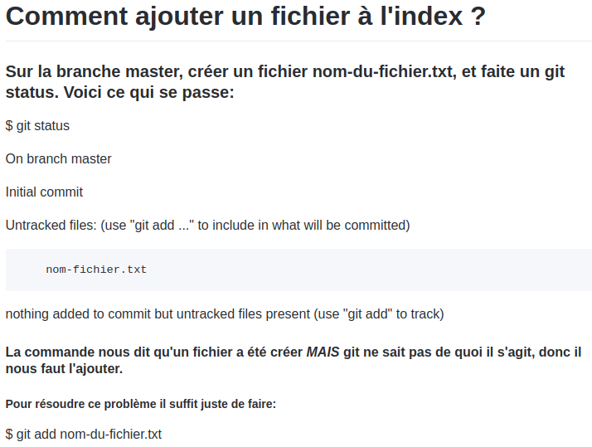
Création de contenus « 1 Erreur / 1 Solution »

Slide 8
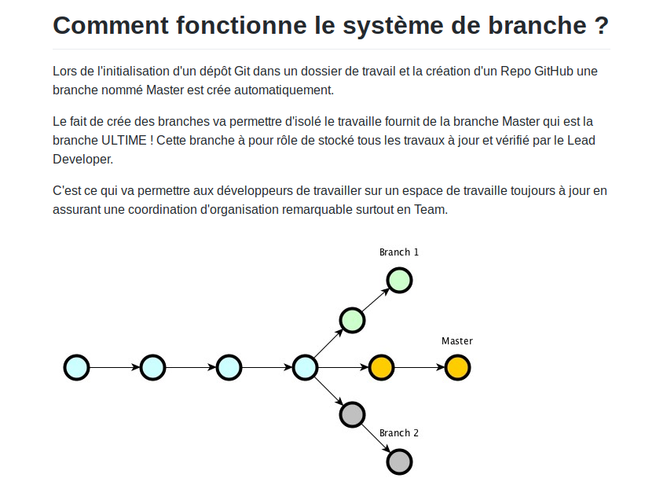
Création d’un contenue « FAQ »

